Slide 1
HARMONISATION DES PRATIQUES PEDAGOGIQUES BAC PRO G.A.
FORMATION DU MERCREDI 16 DECEMBRE 2015

Slide 2
ORDRE DU JOUR
Rappel des textes officiels
Documents présentés/bilan de la session 2015
L’évaluation des sous-épreuves
Démarches de l’harmonisation
Présentation et mise en place des ateliers :
Pause déjeuner 11H30-12H
Reprise des ateliers
Mise en commun et validation des documents à retenir
Calendrier Bac Pro GA
Evaluation de la formation

Slide 3
TEXTES OFFICIELS
Arrêté de création du 27/12/2011 et le JO du 13/01/2012
Ateliers rédactionnels BOEN n°6 du 9 février 2012
Définition des épreuves BO n°13 du 26 mars 2015
Règlement d’examen BO n°20 du 14 mai 2015

Slide 4
DOCUMENTS ET BILAN DE LA SESSION 2015
Pour l’harmonisation du BAC PRO GA session 2015, un tableau récapitulatif a été envoyé à chaque établissement.
Le bilan de la session 2015 fait ressortir les constats suivants :
Des écarts de notes très importants entre les établissements
Des notes de 0
D’où les préconisations suivantes :
Une réunion pour fixer les attendus, les contenus pour l’harmonisation de l’épreuve E3.
Avant l’harmonisation, il serait judicieux que tous les établissements renvoient à l’inspectrice IEN Economie-Gestion, le bilan de formation élève (nombre de fiches et situations professionnelles réalisées) et le tableau récapitulatif des notes sous format numérique.

Slide 5
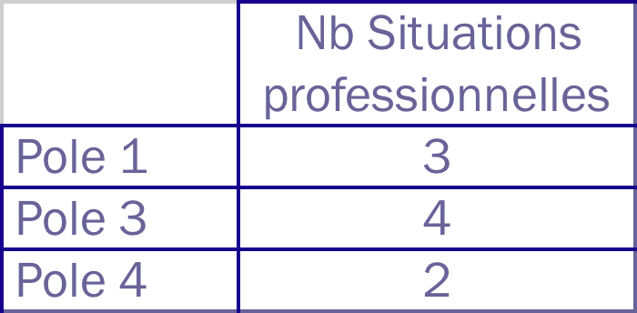
L’EVALUATION DES SOUS-EPREUVES
Rappel des objectifs des sous-épreuves
Les compétences évaluées et les critères d’évaluation pour chaque sous épreuve sont tels qu’ils figurent dans le référentiel de certification.
E31 – Gestion administrative des relations externes Pôle 1
E32 – Gestion administrative interne Pôle 3
E33 – Gestion administrative des projets Pôle 4
Pour les 3 sous épreuves, l’évaluation se fonde sur l’ensemble des éléments figurant au dossier professionnel du candidat comprenant :
l’extrait du passeport professionnel correspondant aux classes de situations appartenant au pôle évalué.
les comptes rendus d’évaluation des périodes de formation en milieu professionnel (22 semaines), dument complétés par les tuteurs ou maîtres d’apprentissage, dont le modèle est fourni par la circulaire nationale d’organisation.
Le cas échéant, le dossier peut être complété par tout autre document,

Slide 6
(SUITE)
Une commission d’évaluation composée par les professeurs ou formateurs ayant en charge la classe concernée par la situation d’évaluation :
le professeur ou le formateur en charge des enseignements professionnels ;
le professeur ou le formateur de lettres en charge des ateliers rédactionnels
Après examen du dossier professionnel du candidat et de tout autre élément guidant son évaluation, la commission :
s’accorde sur le niveau d’atteinte des différents critères d’évaluation, sur le profil du candidat et les appréciations à faire apparaître au sein des grilles d’évaluation
renseigne les critères d’évaluation
complète la grille prévue afin de proposer une note sur 20 (cf règlement d’examen)

Slide 7
DEMARCHES DE L’HARMONISATION
Démarche d’harmonisation
Harmonisation : espace d’échanges entre les professeurs évaluateurs afin de prendre en compte les différents critères d’évaluation et les profils d’élèves rencontrés.
définition des documents pour l’harmonisation
Grilles d’évaluation des trois sous-épreuves :
Harmonisation : « harmonisation des pratiques d’évaluation certificative CCF ». L’objectif est de vérifier que des élèves ayant des profils identiques dans des classes et établissements différents bénéficient bien d’un même résultat à l’issue du processus de l’évaluation mis en place.
E31 : Gestion administrative des relations externes
E32 : Gestion administrative interne
E33 : Gestion administrative des projets
L’extrait du passeport professionnel
Les comptes rendus d’évaluation des PFMP
Les attestations de stage

Slide 8
ATELIERS
G1
Réflexion sur la grille d’évaluation E31
G2
Réflexion sur la grille d’évaluation E32
G3
Réflexion sur la grille d’évaluation E33
G4
Conception des documents (récapitulatif des notes et PFMP, et de contrôle) et constitution des dossiers

Slide 9
CALENDRIER BAC PRO GA
Envoi du fichier numérique (format EXCEL)dans les établissements et mise sur le site académique
Échéance : début janvier 2016
Retour du fichier numérique complété
Ce fichier fera figurer dans son titre le nom de l’établissement + la classe concernée (exemple : lycée_TleGAx Récapnotes session 2016)
Echéance : mi avril 2016
Vérification des travaux des élèves et réajustement
Échéance : Fin avril 2016
Dépôt des dossiers au centre d’examen
Date : le 17 mai 2016
Commission d’harmonisation du Baccalauréat Professionnel Gestion-Administration
Date : le lundi 30 mai 2016

